Slide 1
과목_학년학기_단원 | suh_h_0401_02
차시명 | 10 수학의 힘을 키워요
파일명 | suh_h_0401_02_0010
검토 | 담당
수학팀 | 박종민
문서 HISTORY
번호 | 버전 | 문서 작성일 | 내용 비고 | 작성자 (내선번호) | 검토자
1 | V 1.0 | 2022.1.14 | 문서 발생 | 김범수
2 | V 1.0 | 2022.1.19 | 1차 검수 |  | 박종민
3 | V 2.0 | 2022.01.24 | 2차 검수 및 수정 |  | 김예림
4
5
6
7
8
9
10
11

Slide 2
학습 단계 | 자료명 |  | 프레임 수 | 교과서 정보 | 파일명 | 자료 형태
도입 | 애니 | [도입 애니메이션] 꿀벌 안내판 | 1 | 수학 54쪽 | suh_h_0401_02_0010_101_1.html | Html5(애니)
도입 | 학습 목표 | 이번 시간에 배울 내용 | 1 |  | suh_h_0401_02_0010_102_1.html | Html5
전개 | 활동 1 | [활동 1] 꿀벌 안내판 만들기 (1/2) | 1 | 수학 54~55쪽 | suh_h_0401_02_0010_201_1.html | Html5
전개 | 활동 1 | [활동 1] 꿀벌 안내판 만들기 (1/2) | 1 | 수학 54~55쪽 | suh_h_0401_02_0010_202_1.html | Html5
정리 | 차시 예고 | 다음 시간에 배울 내용 | 1 |  | suh_h_0401_02_0010_301_1.html | Html5
평가 | 칭찬 하기 | 우리 반 친구 칭찬하기 | 1 |  | suh_h_0401_02_0010_401_1.html | Html5
총 프레임 수 |  |  | 6

Slide 3
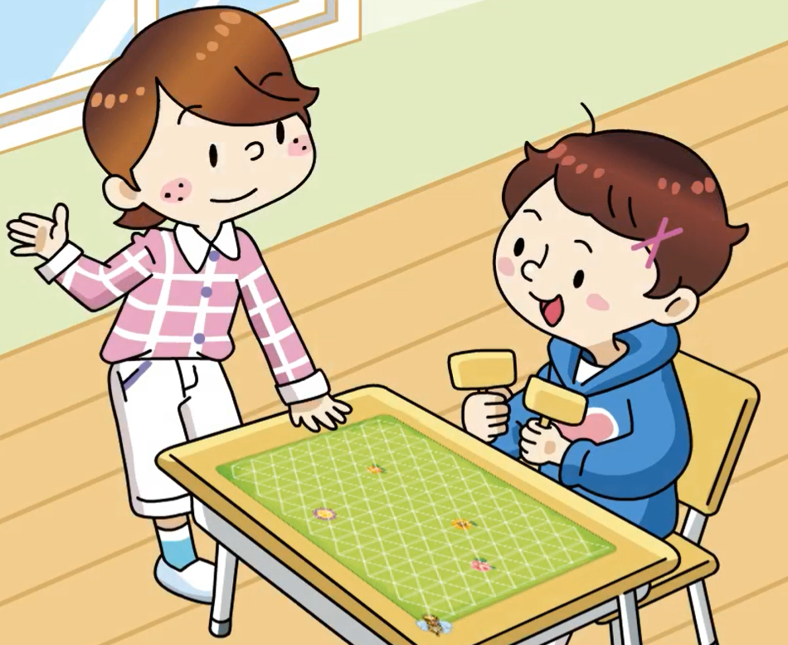

4-1
2. 각도
suh_h_0401_02_0010_101_1
10 수학의 힘을 키워요
Θ Description & Function
[애니 DVD 개발물]
[애니 게이트 참고 화면]
꿀벌 안내판
애니 파일명 | 2_powerup_ani.mp4

Slide 4
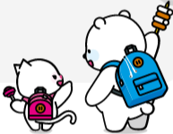
4-1
2. 각도
suh_h_0401_02_0010_102_1
10 수학의 힘을 키워요
Θ Description & Function
#1
[이번 시간에 배울 내용]
준비물 클릭 시 박스 나타남. 엑스 버튼으로 닫기.
1
이번 시간에는 무엇을 배울까요?
수학 54~55쪽
각도를 활용하여 실생활 문제를 해결하고 어떻게 해결하였는지 설명할 수 있습니다.
#2
각도기

Slide 5

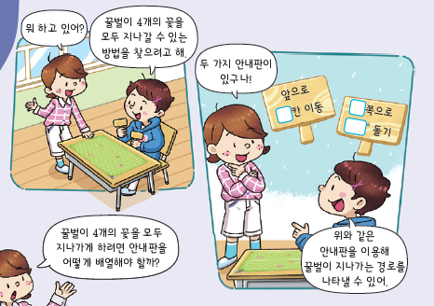



4-1
2. 각도
suh_h_0401_02_0010_201_1
10 수학의 힘을 키워요
#5
Θ Description & Function
꿀벌이 꽃을 모두 지나가도록 안내판을 배열해 봅시다.
삭제 영역
이미지 위에 텍스트 새로 쓰기. 말풍선 소스 사용. 말풍선 내 텍스트 들어감.
텍스트 크기 맞추기. 배경색 나무판에 맞추기.
이너 버튼(페이지 2개)
준비물 약물(고정)
준비물 175 쪽
#1
꿀벌이 4개의 꽃을
모두 지나갈 수 있는
방법을 찾으려고 해.
#2
뭐하고 있어?
두 가지 안내판이 있구나!
#3
앞으로
칸 이동
쪽으로
˚ 돌기
#1
위와 같은
안내판을 이용해
꿀벌이 지나가는 경로를
나타낼 수 있어.
#4
삽화 파일명 | LH 서버 > 원본 삽화 폴더 > 2단원 > (힘을 키워요)4-1-2(1).PSD

Slide 6
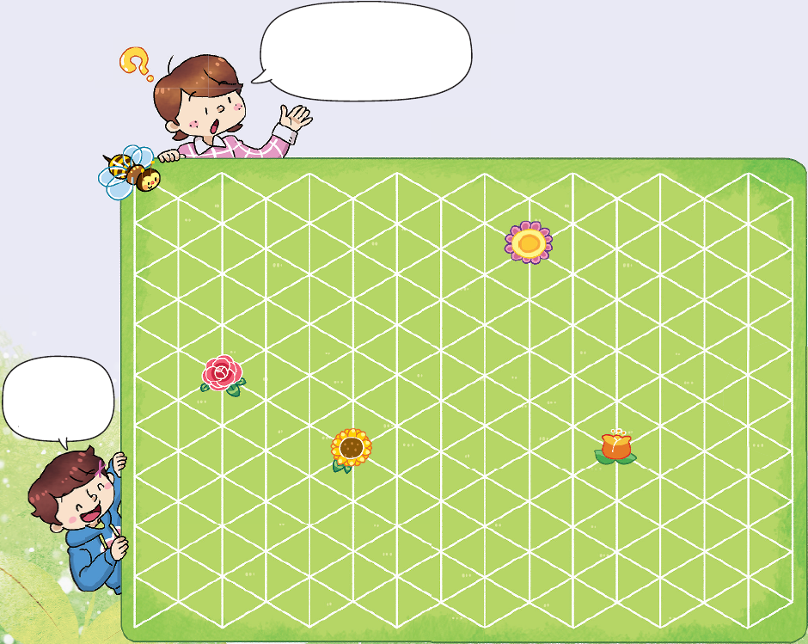

4-1
2. 각도
suh_h_0401_02_0010_201_1
10 수학의 힘을 키워요
Θ Description & Function
꿀벌이 꽃을 모두 지나가도록 안내판을 배열해 봅시다.
이미지 위에 말풍선 소스 사용. - 말풍선 안에 텍스트 크기 조절하여 텍스트 삽입.
확대 버튼 및 풀 팝업창(다음 슬라이드)
준비물 175 쪽
#1
꿀벌이 4개의 꽃을 모두
지나가게 하려면 안내판을
어떻게 배열해야 할까?
삼각형의
세 각의 크기는
모두 60°야.
#2
삽화 파일명 | LH 서버 > 원본 삽화 폴더 > 2단원 > (힘을 키워요)4-1-2(1).PSD

Slide 7

4-1
2. 각도
suh_h_0401_02_0010_201_1
10 수학의 힘을 키워요
꿀벌이 4개의 꽃을 모두
지나가게 하려면 안내판을
어떻게 배열해야 할까?
#1
#2
<확대 버튼 클릭 시 나타나는 화면>
확대/축소 기능
이미지 위에 말풍선 소스 사용. - 말풍선 안에 텍스트 크기 조절하여 텍스트 삽입.
삼각형의
세 각의 크기는
모두 60°야.
삽화 파일명 | LH 서버 > 원본 삽화 폴더 > 2단원 > (힘을 키워요)4-1-2(1).PSD

Slide 8
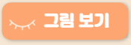


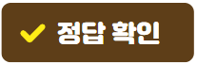
4-1
2. 각도
suh_h_0401_02_0010_202_1
10 수학의 힘을 키워요
#6
Θ Description & Function
준비물 175 쪽
그림 보기 풀 팝업창(다음 슬라이드)
탭 이벤트
약물 사용
이너 버튼 삽입(페이지 2개)
답 칸 클릭하면 답 나타남. 정답 확인 버튼은 정답 가리기로 토글 됨.
준비물 약물 (대발문 고정)
꿀벌이 꽃을 모두 지나가도록 안내판을 배열해 봅시다.
#1
#2
문제
그림은 어떤 상황인가요?
꿀벌이 4개의 꽃을 모두 지나가도록 안내판을 배열하려고 합니다.
계획
실행
문제를 해결하기 위해 사용할 수 있는 정보는 무엇인가요?
반성
꿀벌은 안내판을 따라 움직입니다.
#3
안내판은 ‘앞으로 칸 이동’, ‘ 쪽으로 ˚돌기’의 두 가지를 사용할 수 있습니다.
#4
#5

Slide 9
4-1
2. 각도
suh_h_0401_02_0010_202_1
10 수학의 힘을 키워요
Θ Description & Function
<확대 버튼 클릭 시 나타나는 화면>
삭제 영역
이미지 위에 텍스트 새로 쓰기. 말풍선 소스 사용. 말풍선 내 텍스트 들어감.
이너 버튼(페이지 2개)
#1
#2
꿀벌이 4개의 꽃을
모두 지나갈 수 있는
방법을 찾으려고 해.
뭐하고 있어?
두 가지 안내판이 있구나!
앞으로
칸 이동
쪽으로
˚ 돌기
#1
위와 같은
안내판을 이용해
꿀벌이 지나가는 경로를
나타낼 수 있어.
#3

Slide 10
4-1
2. 각도
suh_h_0401_02_0010_202_1
10 수학의 힘을 키워요
#2
<확대 버튼 클릭 시 나타나는 화면>
확대/축소 기능
이미지 위에 말풍선 소스 사용. - 말풍선 안에 텍스트 크기 조절하여 텍스트 삽입.
#1
꿀벌이 4개의 꽃을 모두
지나가게 하려면 안내판을
어떻게 배열해야 할까?
삼각형의
세 각의 크기는
모두 60°야.

Slide 11

4-1
2. 각도
suh_h_0401_02_0010_202_1
10 수학의 힘을 키워요
Θ Description & Function
준비물 175 쪽
답 칸 클릭하면 답 나타남. 정답 확인 버튼은 정답 가리기로 토글 됨.
예 약물 사용. - 처음부터 나타나지 않음. - 정답 칸 클릭 시 나타남.
꿀벌이 꽃을 모두 지나가도록 안내판을 배열해 봅시다.
문제
꿀벌이 다니는 길과 관련하여 더 알 수 있는 정보를 찾아보세요.
계획
꿀벌이 지나가는 길은 삼각형으로 이루어져 있습니다.
실행
길에 있는 각도를 재어 보니 모두 60˚입니다.
반성
꿀벌이 4개의 꽃을 모두 지나갈 수 있는 길은 몇 가지나 있을까요?
#2
다양한 길이 있을 것 같습니다.
#1

Slide 12
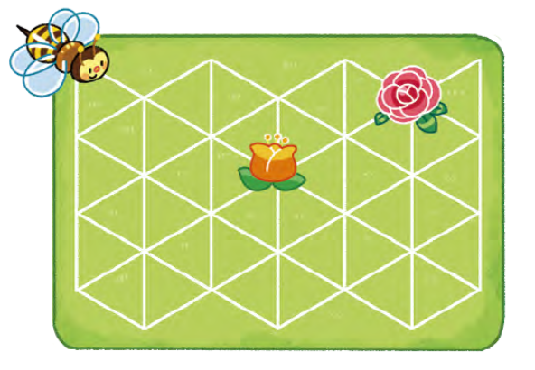
4-1
2. 각도
suh_h_0401_02_0010_202_1
10 수학의 힘을 키워요
Θ Description & Function
준비물 175 쪽
예 약물 사용
이너 버튼 삽입 (페이지 4개)
정답 확인 버튼 없음.
꿀벌이 꽃을 모두 지나가도록 안내판을 배열해 봅시다.
문제
단순한 문제부터 해결해 보세요.
#1
꿀벌이 2개의 꽃을 모두 지나가도록 안내판을 배열해 봅시다.
계획
실행
반성
#2
#3
삽화 파일명 | 2_powerup_page2_ex1.svg 한대희 4-1 지도서\app\resource\contents\lesson02\ops\2\images\2_powerup

Slide 13

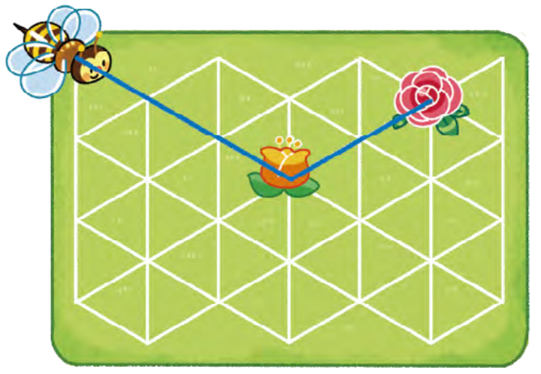
4-1
2. 각도
suh_h_0401_02_0010_202_1
10 수학의 힘을 키워요
Θ Description & Function
준비물 175 쪽
예 약물 사용
정답 확인 버튼 없음.
꿀벌이 꽃을 모두 지나가도록 안내판을 배열해 봅시다.
문제
단순한 문제부터 해결해 보세요.
#1
지나가는 경로를 표시합니다.
계획
실행
반성
#2
삽화 파일명 | 2_powerup_page2_ex2.svg 한대희 4-1 지도서\app\resource\contents\lesson02\ops\2\images\2_powerup

Slide 14

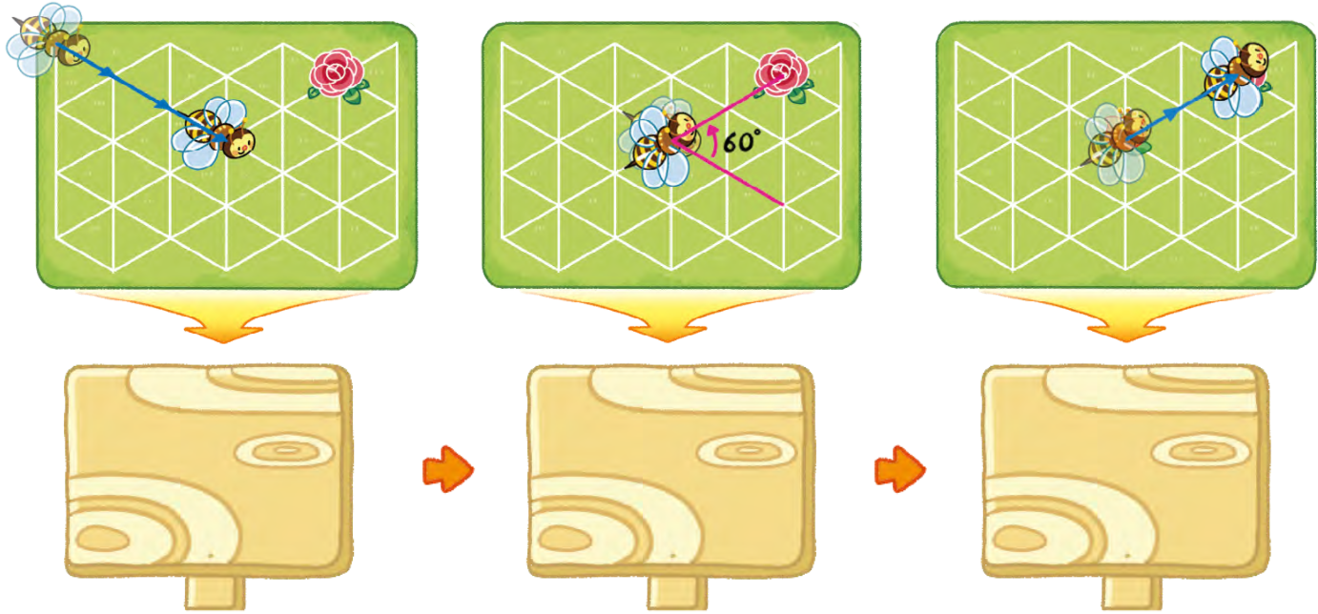

4-1
2. 각도
suh_h_0401_02_0010_202_1
10 수학의 힘을 키워요
Θ Description & Function
준비물 175 쪽
삽화 위에 텍스트 삽입.
화살표 약물 사용
답 칸 클릭하면 답 나타남. 정답 확인 버튼은 정답 가리기로 토글 됨.
꿀벌이 꽃을 모두 지나가도록 안내판을 배열해 봅시다.
문제
단순한 문제부터 해결해 보세요.
경로를 알 수 있도록 안내판의 빈칸을 채우고 배열합니다.
계획
#1
실행
반성
앞으로
#2
왼
쪽으로
앞으로
3
칸 이동
60
° 돌기
2
칸 이동
#3
삽화 파일명 | 2_powerup_page2_ex3.svg 한대희 4-1 지도서\app\resource\contents\lesson02\ops\2\images\2_powerup

Slide 15
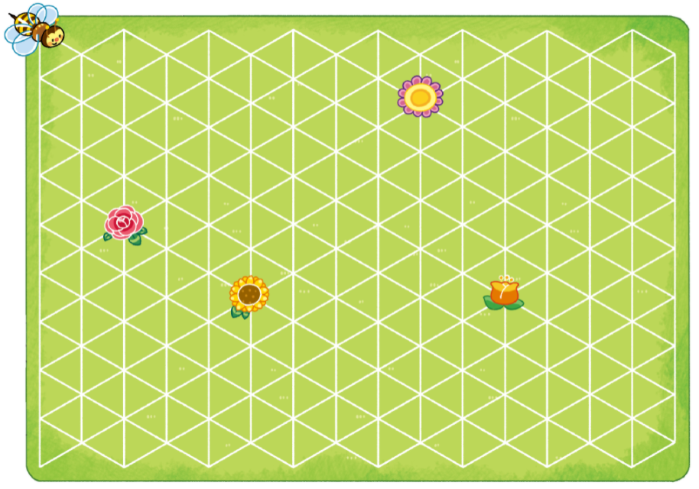

4-1
2. 각도
suh_h_0401_02_0010_202_1
10 수학의 힘을 키워요
Θ Description & Function
준비물 175 쪽
클릭 시 풀 팝업 창 나타남.(다음 슬라이드 참고)
꿀벌이 꽃을 모두 지나가도록 안내판을 배열해 봅시다.
문제
꽃이 4개인 문제를 해결해 보세요.
#1
계획
실행
반성
삽화 파일명 | 2_powerup_page3_bg.svg 한대희 4-1 지도서\app\resource\contents\lesson02\ops\2\images\2_powerup

Slide 16

4-1
2. 각도
suh_h_0401_02_0010_202_1
10 수학의 힘을 키워요
Θ Description & Function
꿀벌이 4개의 꽃을 모두 지나가는 경로를 그림에 표시해 보세요.
지시문 볼드→ 드래그
전자저작물과 기능 동일 2_9_01.html 한대희 4-1 지도서\app\resource\contents\lesson02\ops\2
이너 버튼 삽입(페이지 3개)
‘다시 하기’ 약물 사용. - 클릭 시 첫 화면으로 돌아감. - 토글 이벤트 없음.
#1
드래그해 보세요.
#2
#3
#4
삽화 파일명 | 2_powerup_page3_bg.svg 한대희 4-1 지도서\app\resource\contents\lesson02\ops\2\images\2_powerup

Slide 17
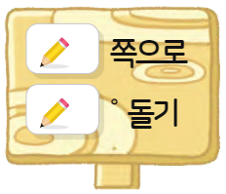
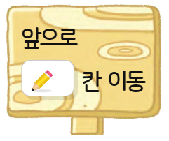
4-1
2. 각도
suh_h_0401_02_0010_202_1
10 수학의 힘을 키워요
Θ Description & Function
경로를 알 수 있도록 안내판의 빈칸을 채우고 배열해 보세요.
지시문 약물 볼드 : 안내판, 드래그
전자저작물 기능과 동일 -삽화 위에 텍스트 삽입 -직접 쓰기 기능 -화살표 약물 <전자저작물> 2_9_01.html 한대희 4-1 지도서\app\resource\contents\lesson02\ops\2
‘다시 하기’ 약물 사용. - 클릭 시 첫 화면으로 돌아감. - 토글 이벤트 없음.
#1
#2
안내판을 드래그해 보세요.
직접 쓰기
쪽으로
직접 쓰기
˚ 돌기
앞으로
직접 쓰기
칸 이동
#3
삽화 파일명 | 2_powerup_pop2_bg2.svg 한대희 4-1 지도서\app\resource\contents\lesson02\ops\2\images\2_powerup

Slide 18
4-1
2. 각도
suh_h_0401_02_0010_202_1
10 수학의 힘을 키워요
Θ Description & Function
앞의 안내판으로 꿀벌이 4개의 꽃을 모두 지나가는지 확인해 보세요.
예 약물 사용. - 처음부터 나타나지 않음. - 정답 칸 클릭 시 나타남.
답 칸 클릭하면 답 나타남. 정답 확인 버튼은 정답 가리기로 토글 됨.
#1
안내판으로 꿀벌이 4개의 꽃을 모두 지나갑니다.
#2

Slide 19
4-1
2. 각도
suh_h_0401_02_0010_202_1
10 수학의 힘을 키워요
Θ Description & Function
준비물 175 쪽
그림 보기 풀 팝업창(다음 슬라이드)
삽화 위에 텍스트 삽입
답 칸 클릭하면 답 나타남. 정답 확인 버튼은 정답 가리기로 토글 됨.
꿀벌이 꽃을 모두 지나가도록 안내판을 배열해 봅시다.
#1
문제
친구들과 안내판의 개수와 순서를 비교해 보세요.
#2
왼
계획
오른
쪽으로
앞으로
쪽으로
앞으로
60
° 돌기
3
칸 이동
60
° 돌기
8
칸 이동
실행
반성
왼
쪽으로
앞으로
왼
쪽으로
앞으로
60
° 돌기
6
칸 이동
120
° 돌기
5
칸 이동
안내판의 개수와 순서가 다양합니다.
#3
삽화 파일명 | 2_powerup_pop2_bg2.svg 한대희 4-1 지도서\app\resource\contents\lesson02\ops\2\images\2_powerup

Slide 20
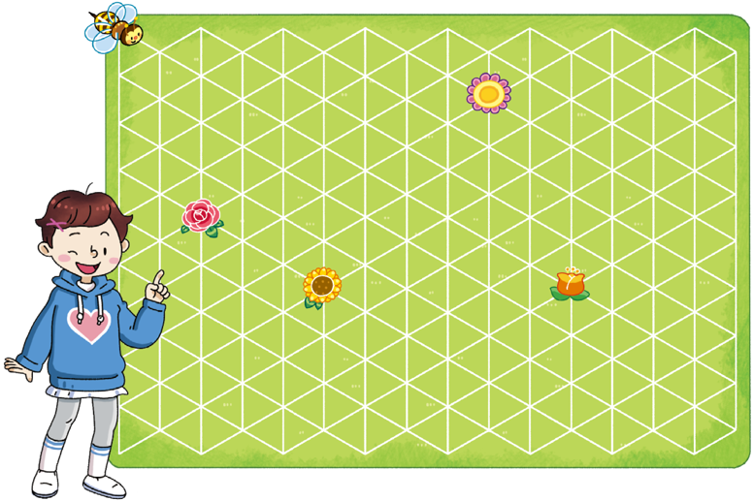
4-1
2. 각도
suh_h_0401_02_0010_202_1
10 수학의 힘을 키워요
<확대 버튼 클릭 시 나타나는 화면>
예 약물 사용
삽화 위에 정답선 표시
이미지 위에 말풍선 소스 사용. - 말풍선 안에 텍스트 삽입.
#1
#2
친구들과 안내판의
개수와 순서를
비교해 보세요.
#3
삽화 파일명 | 2_powerup_page4_img.png 한대희 4-1 지도서\app\resource\contents\lesson02\ops\2\images\2_powerup

Slide 21
4-1
2. 각도
suh_h_0401_02_0010_301_1
10 수학의 힘을 키워요
Θ Description & Function
#1
[이번 시간에 배울 내용]
준비물 클릭 시 박스 나타남. 엑스 버튼으로 닫기.
1
다음 시간에는 무엇을 배울까요?
수학 56~59쪽
수학 익힘 42~43쪽
단원을 마무리해요
#2
각도기, 자

Slide 22
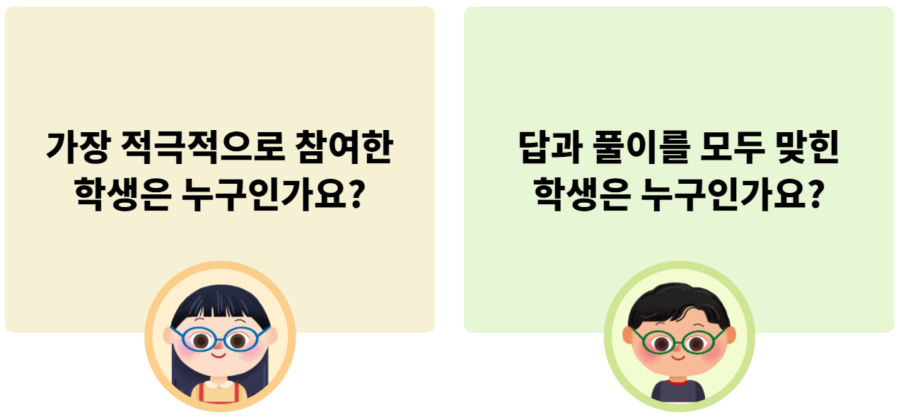
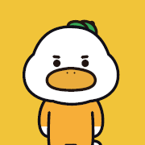
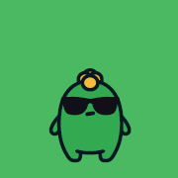
4-1
2. 각도
suh_h_0401_02_0010_401_1
10 수학의 힘을 키워요
#1
Θ Description & Function
우리 반 친구 칭찬하기
1. [우리 반 친구 칭찬하기]
기존 개발물 내용 및 기능 그대로 사용함. 대발문 텍스트 색 검정으로 변경.
https://cdata2.tsherpa.co.kr/tsherpa/MultiMedia/Flash/2020/curri/index.html?flashxmlnum=yrhj07&classa=A8-C1-41-MM-MM-04-02-08-0-0-0-0&classno=MM_41_04/suh_0401_01_0008/suh_0401_01_0008_302_1.html)
2. 지시문 텍스트 수정
캐릭터를 클릭하세요.
볼드 > 캐릭터, 클릭
3. 그림 교체. 천재교과서 캐릭터 사용
오늘 학습한 내용을 떠올려 보고, 우리 반 친구를 칭찬해 봅시다.
#2
캐릭터를 클릭하세요.
#3
#3

